Slide 1
ОО «Познавательное развитие» Ознакомление с природным и социальным окружением
Тема:«Расти, коса, до пояса»
Выполнила: Зубарева Я.В., воспитатель

Slide 2
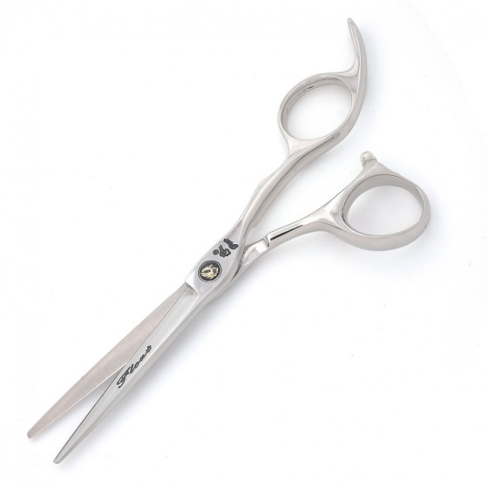
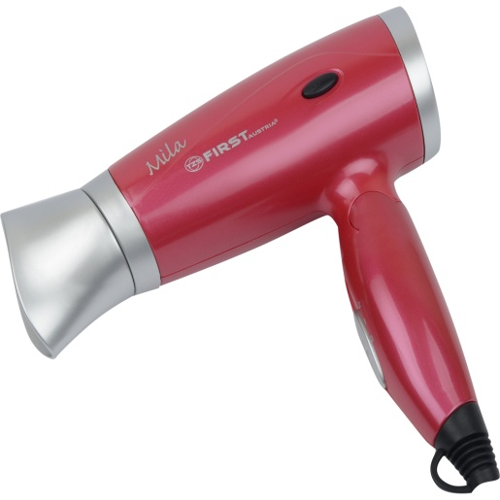
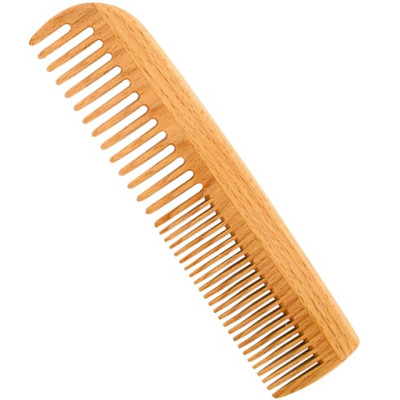
Цель:
Познакомить с парикмахерскими принадлежностями: расчёской, феном, ножницами.

Slide 3
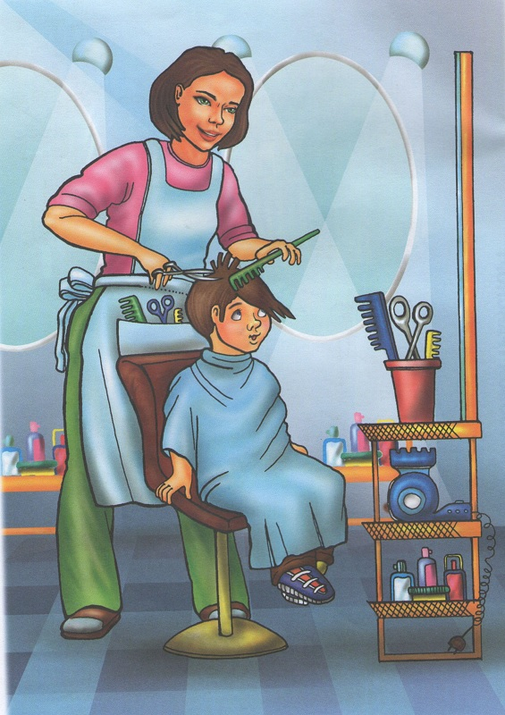
Этапы:
Побеседуйте с ребенком о профессии парикмахера с использованием иллюстраций.

Slide 4
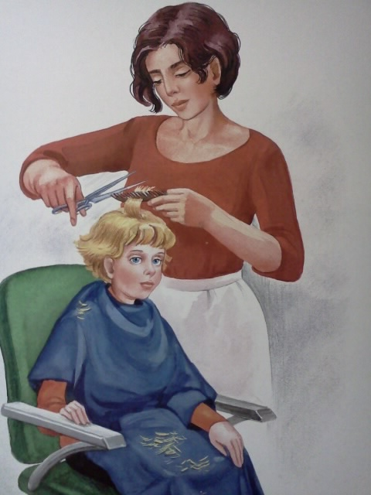

Slide 5
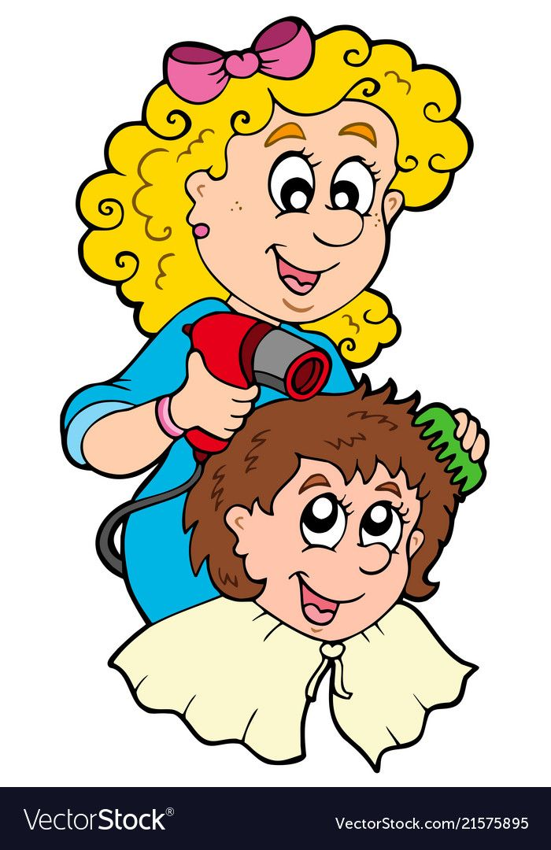

Slide 6
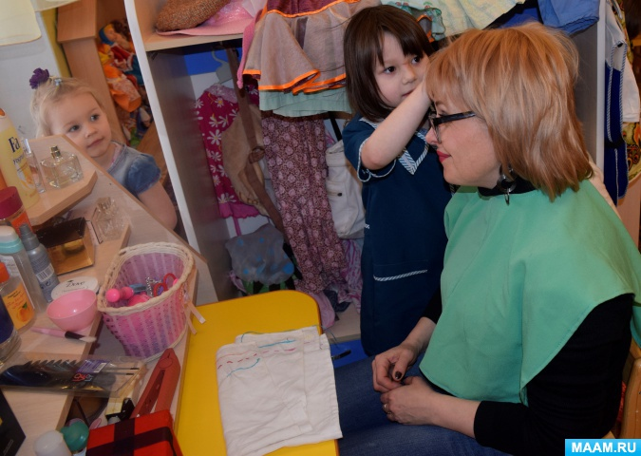
1. Предложите ребенку поиграть в сюжетно-ролевую игру «Парикмахерская».
2. Распределите роли: парикмахер – ребенок, клиент – мама (папа, сестра, брат).

Slide 7
Предложения – помощники для игры
- Не могли бы вы сначала помыть мне голову шампунем.
- Какой у вас есть шампунь?
- А этот шампунь для кого?
- Пожалуйста, высушите мне волосы феном и расчешите расчёской.
- Сделайте мне, пожалуйста, два хвостика.
Мама благодарит парикмахера, любуется причёской.

Slide 8
3. Проговорите с ребенком потешку «Расти, коса, до пояса»

